Slide 1
COVID-19: Fälle in Deutschland (Stand 11.3.2020, 15:00)
Anzahl
Laborbestätigte SARS-CoV-2 Infektionen: 1.567
+271; 17% mehr als am Vortrag
Todesfälle: 3
Betroffene Bundesländer: 16
Betroffene Landkreise: 198 (elektronisch übermittelt)
+72; 36% mehr als am Vortrag
Inzidenz
bundesweit: ca. 1,6 / 100.000 Einwohner
(Vortag 1,4/100.000)
NRW: ca. 2,7 / 100.000 Einwohner
(Vortag 1,3/100.000)
Heinsberg: ca. 98 / 100.000 Einwohner
(Vortag 72/ 100.000 Einwohner)
Notes:
https://www.ecdc.europa.eu/en/cases-2019-ncov-eueea

Slide 2
COVID-19: Alters- und Geschlechtsverteilung in Deutschland (Stand 11.3.2020, 15:00)
Darstellung der 1.089 übermittelten COVID-19-Fälle in Deutschland nach Altersgruppe und Geschlecht.

Slide 3
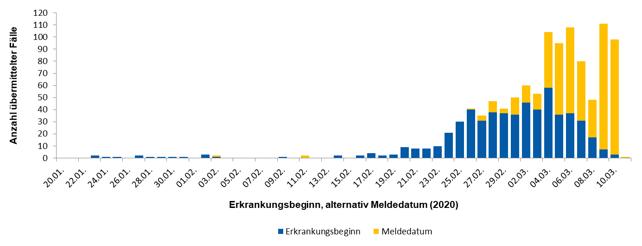
COVID-19: Epidemiologische Kurve in Deutschland (Stand 11.03.2020, 15:00)
Epidemiologische Kurve der 1.089 übermittelten COVID-19-Fälle in Deutschland nach Erkrankungsdatum- bzw. nach Meldedatum. Die abnehmende Fallzahl über die letzten Tage ist durch den Meldeverzug bedingt.

Slide 4
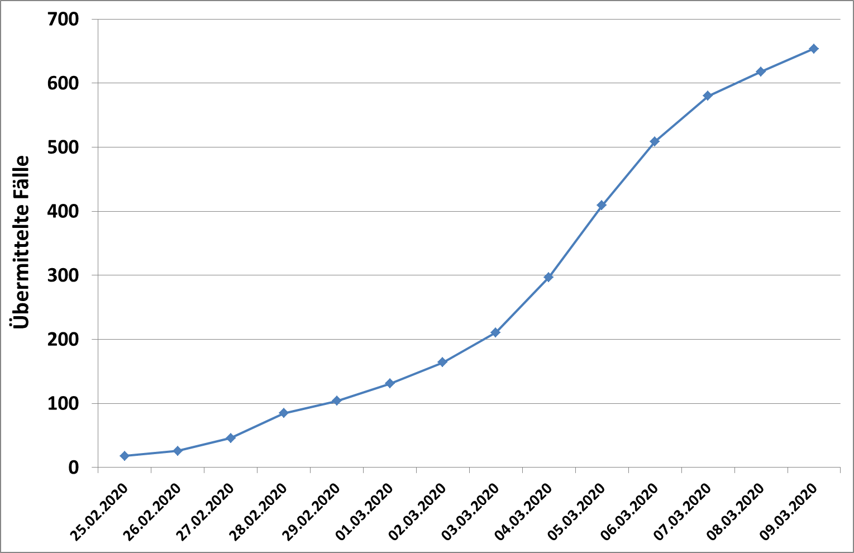
Kumulative Fallzahlen elektronisch übermittelter bestätigter COVID-19-Fälle seit 25.02.2020 (Datenstand jeweils 11:00)

Slide 5
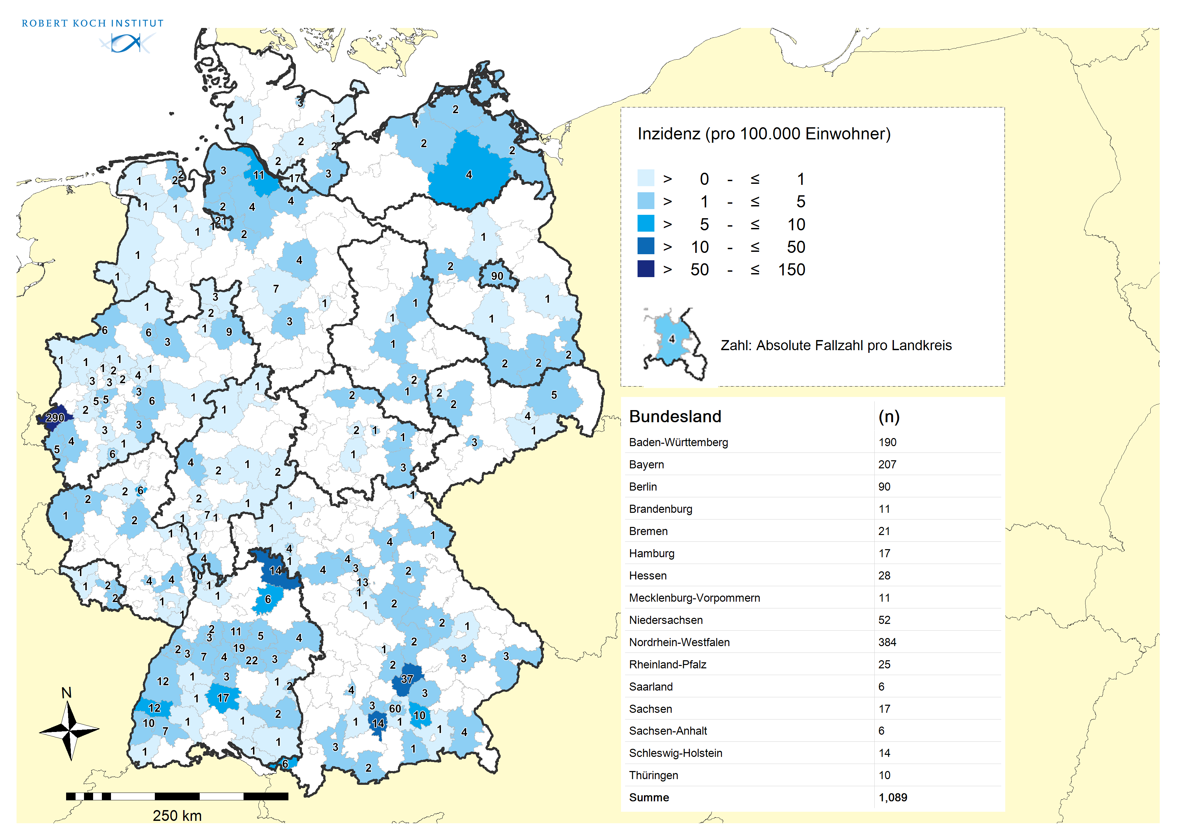
COVID-19: Regionale Verteilung in Deutschland (Stand 11.03.2020, 15:00)

Slide 6
COVID-19: Fälle in Deutschland (Stand 11.03.2020, 15 Uhr)
Bundesland | Vorabmeldung bestätigter Fälle | Davon elektronisch übermittelte Fälle | Besonders betroffene Gebiete
Baden-Württemberg | 277 | 190
Bayern | 366 | 207 | SK München (N=60)
Berlin | 90 | 90
Brandenburg | 24 | 11
Bremen | 21 | 21
Hamburg | 48 | 17
Hessen | 48 | 28
Mecklenburg-Vorpommern | 17 | 11
Niedersachsen | 75 | 52
Nordrhein-Westfalen | 484 | 384 | LK Heinsberg (N=290)
Rheinland-Pfalz | 25 | 25
Saarland | 14 | 6
Sachsen | 26 | 17
Sachsen-Anhalt | 15 | 6
Schleswig-Holstein | 27 | 14
Thüringen | 10 | 10
Notes:
https://www.ecdc.europa.eu/en/cases-2019-ncov-eueea

Slide 7
Trendanalyse der Bundesländer
Notes:
es wird Erkrankungsdatum verwendet wenn vorhanden ansonsten das Meldedatum minus 5 Tage (durschn. Meldeverzug)

Slide 8
COVID-19: Fälle in Deutschland (Stand 11.3.2020, 15:00)
1.567 Fälle aus 198 Landkreisen in 16 Bundesländern, davon
1.089 elektronisch übermittelt (SurvNet)
Am stärksten betroffenen Landkreise (SurvNet-Daten)
LK Heinsberg (290)
SK München (60)
LK Freising (37)
Notes:
https://www.ecdc.europa.eu/en/cases-2019-ncov-eueea

Slide 9
Trendanalyse der Landkreise mit den meisten Fällen

Slide 10
Alter und Geschlecht (11.03.2020, 15:00 Uhr)
1.089 übermittelten COVID-19-Fälle
Alter 0 - 87 Jahre
Median 43 Jahre
Mittelwert 42 Jahre
Geschlecht bei 1.089 Fällen bekannt
595 (54%) männlich
494 (46%) weiblich

Slide 11
Expositionsorte (Stand 11.03.2020, 15:00 Uhr)
National | NW | 234 (davon 209 LK Heinsberg)
 | BY | 54
 | BW | 23
 | BE | 20
International | Italien | 121 (20 Südtirol*)
 | Iran | 14
 | China, Hubei | 2
*Bei vielen Fällen mit Angabe von Südtirol als Exposition wurde im SurvNet-Feld nur Italien angegeben
Internationale Fälle mit bekanntem Expositionsort Deutschland:
Spanien
Polen

Slide 12
Cluster
Über 159 Cluster (Auswahl)
Bayern – Webasto
Bayern – Thermo Fischer
Heinsberg - Karneval
Freising – Ableger Karneval
Spanien – Teneriffa
Japan – Princess Diamond
Kambodscha – Westerdam
Berlin – Berlin Großraumbüro; Club „Trompete“
Rückkehrer Tel Aviv
Nil-Kreuzfahrtschiff Monarch – 4 Deutsche SARS-CoV-2-positiv
Busreise von Südtirol nach Wilhelmshafen – 11 Reisende aus Deutschland SARS-CoV-2-positiv
\\rki.local\daten\Projekte\RKI_nCoV-Lage\1.Lagemanagement\1.9.Intern.Kommunikation_12-IfSG\nCoV-Übersicht_Cluster-KoNa.xlsx

Slide 13
Amtshilfeersuchen
Berlin (07.03.2020)
Unterstützung bei Kontaktpersonennachverfolgung von 2 Clustern: Großraumbüro; Club „Trompete“
Entsendung von Nadine Muller (seit 09.03.2020)
Nürnberg
Unterstützung bei Kontaktpersonennachverfolgung bei einer Arztpraxis mit SARS-CoV-2-positivem Arzt
Entsendung von Sonia Boender und Kai Michaelis (seit 10.03.2020)
Ministerium für Arbeit, Gesundheit und Soziales in NRW (11.03.2020)
Fachliche Unterstützung des RKI bei den vielfältigen Anfragen
Keine Entsendung vorgesehen

Slide 14
Neue Vorgehen
Epidemiologischen Auswertungen nur noch aus SurvNet-Daten
RKI Dashboard https://sewebapp05.rki.local/covid19site/
§ 12 IfSG Übermittlungen nur noch Informationen zu
Todesfällen
klinisch schwere Verläufe
besondere Cluster
Fälle mit Bedarf für Informationsweitergabe an Behörden im Ausland und internationale Kontaktpersonennachverfolgung
besondere Maßnahmen, die ergriffen wurden

